Slide 1
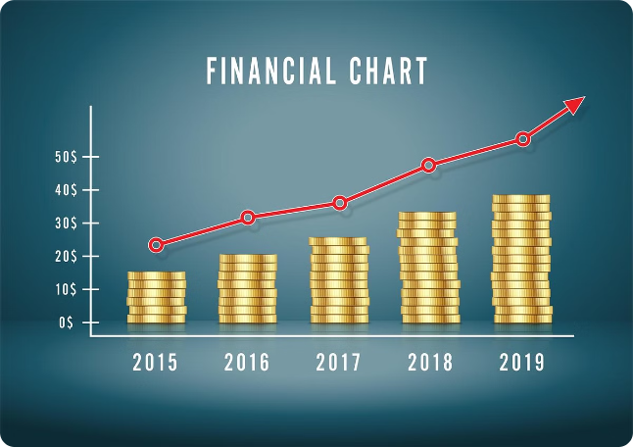
Penerapan Matriks dalam Ekonomi
Matriks adalah alat matematika yang kuat yang memiliki banyak aplikasi dalam berbagai bidang, termasuk ekonomi. Matriks memungkinkan kita untuk mewakili dan menganalisis data ekonomi yang kompleks secara efisien, membuka jalan bagi pemahaman yang lebih mendalam tentang hubungan dan tren ekonomi.

Slide 2
Aplikasi Matriks dalam Analisis Input-Output
Model input-output, dikembangkan oleh Wassily Leontief, menggunakan matriks untuk melacak aliran barang dan jasa antara berbagai sektor ekonomi.
Analisis Interdependensi
Peramalan Ekonomi
Perencanaan Ekonomi
Matriks input-output memungkinkan kita untuk memahami bagaimana perubahan dalam satu sektor memengaruhi sektor lain dalam ekonomi.
Dengan menggunakan matriks input-output, kita dapat memprediksi dampak perubahan permintaan atau pasokan terhadap berbagai sektor ekonomi.
Model ini membantu pemerintah dan bisnis dalam merumuskan kebijakan ekonomi yang lebih efektif dan mengalokasikan sumber daya dengan lebih efisien.

Slide 3
Matriks Produktivitas dan Efisiensi Produksi
Matriks dapat digunakan untuk melacak dan menganalisis produktivitas berbagai faktor produksi dalam suatu perusahaan atau sektor ekonomi.
Faktor Produksi
Produktivitas
Efisiensi
Tenaga Kerja
Jumlah output per pekerja
Rasio output terhadap input tenaga kerja
Modal
Jumlah output per unit modal
Rasio output terhadap input modal
Bahan Baku
Jumlah output per unit bahan baku
Rasio output terhadap input bahan baku

Slide 4
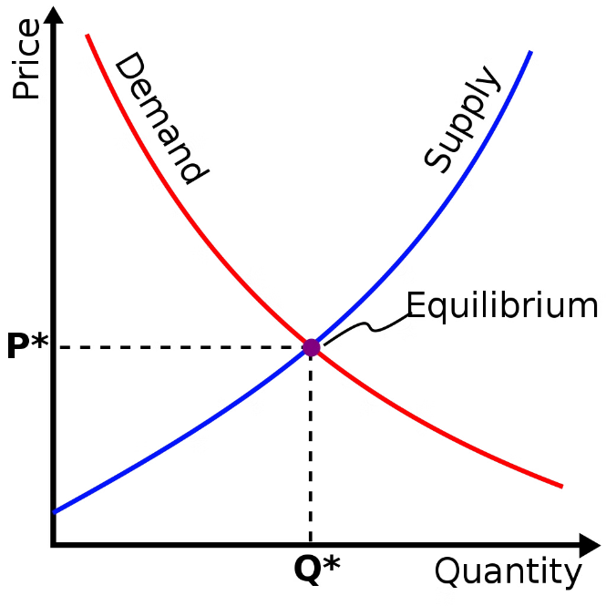
Matriks Permintaan dan Penawaran Barang
Matriks dapat digunakan untuk mewakili dan menganalisis hubungan antara permintaan dan penawaran berbagai barang dan jasa dalam suatu ekonomi.
1
Kurva Permintaan
2
Kurva Penawaran
Matriks dapat digunakan untuk membangun kurva permintaan untuk berbagai barang dan jasa, menunjukkan hubungan antara harga dan jumlah yang diminta.
Matriks juga dapat digunakan untuk membangun kurva penawaran, menunjukkan hubungan antara harga dan jumlah yang ditawarkan.
3
Ekuilibrium Pasar
4
Analisis Elastisitas
Matriks memungkinkan kita untuk menentukan titik keseimbangan pasar, di mana jumlah yang diminta sama dengan jumlah yang ditawarkan.
Matriks dapat digunakan untuk mengukur elastisitas permintaan dan penawaran, menunjukkan bagaimana perubahan harga memengaruhi permintaan dan penawaran.

Slide 5
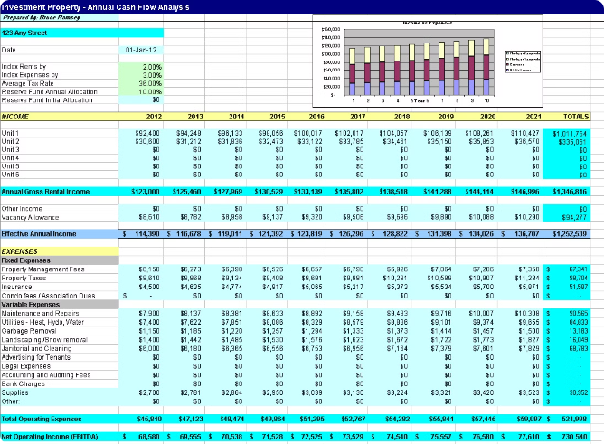
Matriks Harga dan Biaya Produksi
Matriks dapat digunakan untuk melacak dan menganalisis harga berbagai input dan output dalam proses produksi, serta biaya produksi total.
Harga Input
Matriks dapat digunakan untuk melacak harga berbagai input, seperti tenaga kerja, modal, dan bahan baku.
Biaya Produksi
Matriks memungkinkan kita untuk menghitung total biaya produksi dengan mengalikan harga input dengan jumlah yang digunakan.
Harga Output
Matriks dapat digunakan untuk melacak harga berbagai output, seperti barang jadi dan jasa.
Margin Keuntungan
Matriks memungkinkan kita untuk menghitung margin keuntungan dengan mengurangi biaya produksi dari pendapatan penjualan.

Slide 6
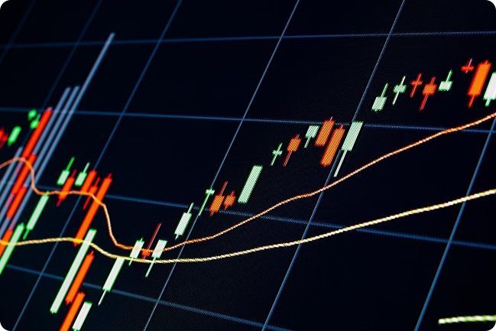
Matriks Investasi dan Pertumbuhan Ekonomi
Matriks dapat digunakan untuk melacak dan menganalisis investasi dalam berbagai sektor ekonomi, serta dampaknya pada pertumbuhan ekonomi.
Matriks Investasi
Pertumbuhan Ekonomi
Matriks dapat digunakan untuk melacak investasi dalam berbagai sektor, seperti manufaktur, konstruksi, dan ritel.
Matriks dapat digunakan untuk mengukur dampak investasi pada pertumbuhan ekonomi, seperti peningkatan output dan lapangan kerja.
Analisis Resiko
Matriks dapat digunakan untuk menganalisis risiko investasi, seperti tingkat pengembalian yang diharapkan dan volatilitas.

Slide 7
Matriks Perdagangan Internasional
Matriks dapat digunakan untuk mewakili dan menganalisis aliran barang dan jasa antara berbagai negara, serta dampaknya pada perdagangan internasional.
Ekspor
Impor
Matriks dapat digunakan untuk melacak nilai ekspor berbagai barang dan jasa ke negara lain.
Matriks dapat digunakan untuk melacak nilai impor berbagai barang dan jasa dari negara lain.
Neraca Perdagangan
Kurs Valuta
Matriks dapat digunakan untuk menghitung neraca perdagangan suatu negara, yaitu selisih antara ekspor dan impor.
Matriks dapat digunakan untuk menganalisis dampak kurs valuta pada perdagangan internasional.

Slide 8
Kesimpulan: Peran Matriks dalam Pengambilan Keputusan Ekonomi
Matriks merupakan alat yang sangat berguna dalam memahami dan menganalisis berbagai aspek ekonomi, mulai dari produksi dan konsumsi hingga perdagangan internasional dan pertumbuhan ekonomi.
1
Perencanaan
Matriks membantu pemerintah dan bisnis dalam merencanakan kebijakan ekonomi yang efektif dan mengalokasikan sumber daya dengan efisien.
2
Pengambilan Keputusan
Matriks memberikan wawasan yang mendalam tentang hubungan dan tren ekonomi, mendukung pengambilan keputusan yang lebih tepat dan strategis.
3
Pemodelan Ekonomi
Matriks merupakan dasar untuk membangun model ekonomi yang kompleks yang dapat digunakan untuk memprediksi dan menganalisis tren ekonomi.

